Slide 1


Název prezentace
Název projektu | Rozvoj vzdělávání na Slezské univerzitě v Opavě
Registrační číslo projektu | CZ.02.2.69/0.0./0.0/16_015/0002400
Prezentace předmětu:
Společenský a diplomatický protokol
Vyučující:
Ing. Patrik Kajzar, Ph.D.

Slide 2

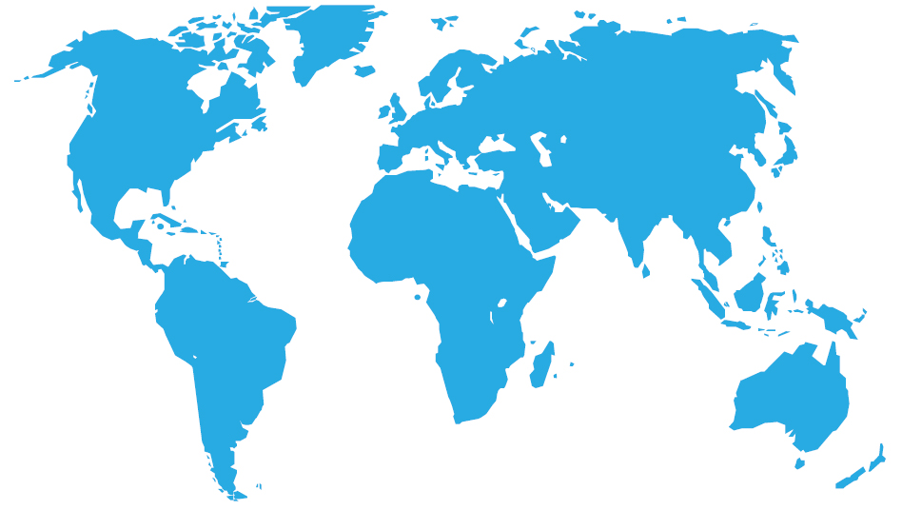
11. Diplomatické styky a diplomatický protokol
Ing. Patrik Kajzar, Ph.D.
Předmět:
Společenský a diplomatický protokol
Tato přednáška byla vytvořena pro projekt„Rozvoj vzdělávání na Slezské univerzitě v Opavě“ Opavě

Slide 3
Diplomacie a diplomatické styky
Pojem diplomacie v dnešním slova smyslu se používá od 18.století. Nejčastěji se v nich objevuje konstatování, že diplomacie představuje zastupování státu navenek a vedení jednání v zájmu státu s představiteli jiných suverénních státu.
Diplomacie je tedy chápána jako souhrn nástrojů zahraniční politiky státu k prosazování jeho zájmu především v zahraničí.
Definice R.P. Barstona : „Diplomacie se zabývá řízením vztahů mezi státy a mezi státy a dalšími subjekty“.
V 70. létech se objevuje pojem „moderní diplomacie“, kterou např. E.Satow definuje, jako „využití vzdělanosti a taktu k uskutečňování oficiálních vztahů mezi vládami nezávislých států“

Slide 4
Diplomacie a diplomatické styky
Vzhledem k tomu, že jednání jsou často zaměřena na určité oblasti (např. oblast kultury, vojenskou, obchodní, kulturní, sportovní, parlamentní apod.), vyžadují tato jednání speciální odbornou přípravu, odborné znalosti a i samotná jednání mají svá specifika, vznikají nové, relativně samostatné oblasti a metody, které diplomacie využívá.
K takovým oblastem patří např.:
agrární diplomacie – vznikla zejména díky specifikum v mezinárodním obchodování se zemědělskými výrobky,
bezpečnostní diplomacie – zaměřená na naplňování bezpečnostní politiky státu a jeho bezpečnostních zájmů,

Slide 5
Diplomacie a diplomatické styky
ekonomická (obchodní) diplomacie – zaměřená na aktivity různých vládních i nevládních subjektu a institucí, směřujících k vytváření podmínek pro uplatňování ekonomických a obchodních zájmu státu v zahraničí.
kulturní diplomacie - cílem je posílit dobré jméno státu v zahraničí v rámci kulturních aktivit (koncerty, filmová představení, výstavy, apod.)
sportovní diplomacie – využívání sportovních akcí k propagaci svých cílů.
vojenská diplomacie – zabývá se otázkami, které jsou spojeny s armádou nebo obranou.

Slide 6
Diplomatický protokol
Slovo protokol je odvozeno od řeckého slova „protokolos“ neboli „po sobe jdoucí“.
Stejně jako se stránky knížky obracejí a po straně 5 přichází strana 6, tak krok za krokem či stránka za stránkou se odvíjí určitá protokolární akce.
V souvislosti s mezinárodními vztahy se „protokol“ vyskytuje jako označení nebo název zápisu o jednání mezinárodní konference nebo kongresu.
Výrazem „protokol“ se často také označují některé druhy mezinárodních smluv a dokumentů:
prodloužení mezinárodní dohody, jejíž platnost má skončit,
úprava nebo změna platné dohody. Při dalších dodatcích může být protokol označen jako „dodatkový protokol“, nebo „další doplňující protokol“,
protokol jako technický dokument v rámci širší, obecnější dohody,
jako druh smluvního dokumentu namísto dohody nebo namísto výměny nót.

Slide 7
Diplomatický protokol
Diplomatický protokol je soubor pravidel, zásad a formálních konvencí využívaných při oficiálním společenském styku na mezinárodní úrovni. Zároveň také umožňuje vzájemnou komunikaci mezi státy.
Předmět diplomatického protokolu je definován Vídeňskou úmluvou o diplomatických stycích a dalšími mezinárodními smlouvami.
Do předmětu patří formy navázání diplomatických vztahů, ukončení činnosti diplomatické mise, forma zahájení a ukončení konzulární činnosti, pravidla oficiálních návštěv představitelů států v zahraničí, diplomatické přijetí, zásady mezinárodních konferencí a summitů, způsob uzavírání mezinárodních dohod a s tím souvisejících formalit, apod.

Slide 8
Orgány státu pro mezinárodní styk
Státní orgány uskutečňující mezinárodní styky, můžeme dělit na:
orgány vnitrostátní
orgány zahraniční
K vnitrostátním orgánům patří především:
hlava státu, vláda, MZV a v některých zemích i ministerstvo zahraničního obchodu. Mezinárodní právo jim přiznává reprezentativní povahu. To znamená, že tyto orgány mohou jednat jménem státu ve všech věcech zpravidla bez zvláštního zmocnění.
dále sem můžeme zařadit správní, technické nebo kulturní orgány, které jednají jménem státu ve vymezených oblastech (ministr dopravy, zdravotnictví nebo kultury).

Slide 9
Orgány státu pro mezinárodní styk
Zahraniční orgány lze je dělit jednak podle povahy jejich práce, jednak podle trvání jim udělených plných mocí.
1. Podle povahy práce a rozsahu zplnomocnění je dělíme na:
orgány diplomatické
orgány nediplomatické
2. Podle trvání plných mocí se zahraniční orgány dělí na:
stálé
dočasné

Slide 10
Orgány diplomatické a nediplomatické
Diplomatické orgány : mají politické funkce, a proto mají zastupitelskou tj. reprezentační povahu, což znamená, že po akreditaci u cizího státu již nepotřebují žádných zvláštních plných mocí pro své služební úkony.
Za jejich úkony a činy nese odpovědnost vláda.
Požívají zvláštních výsad a imunit.
Nediplomatické orgány: nemají politické funkce ani zastupitelskou povahu. Tyto orgány jsou již svými plnými mocemi omezeny na věci nepolitické, např. konzulové, obchodní agenti apod.
Konzulové jsou považováni za stálé nediplomatické zástupce, i když obsah jejich činnosti se postupně mění. Mezistátní vztahy se dnes dotýkají nejen otázek politických, ale i hospodářských, kulturních, vědecké a technické spolupráce apod.

Slide 11
Stálé a dočasné diplomatické mise
Stálé diplomatické mise - jsou velvyslanectví a vyslanectví, obchodní oddělení, stálí zástupci a stálé delegace u mezinárodních organizací, např. v OSN, při NATO nebo při EU.
Stálé nediplomatické mise - jsou např. konzulární úřady.
Dočasné diplomatické mise - jsou to např. občasné delegace vyslané na mezinárodní kongresy a konference, oficiální zástupci vysíláni do zahraniční při různých slavnostních příležitostech jako je např. korunovace hlavy státu, pohřby atd.
Patří sem také zvláštní mise (hovoříme o tzv. diplomacii ad hoc), které se vysílají do zahraničí dočasně za účelem splnění nějakého úkolu.
Dočasné nediplomatické mise - jsou to např. různí delegáti, komisaři v oblasti technických nebo kulturních styků apod.

Slide 12
Diplomatické mise
Mezi nejvýznamnější zahraniční orgány pro mezinárodní styky patří diplomatická mise.
K základním právům každého svrchovaného státu patří právo na diplomatické styky, tj. právo zřizovat stálé diplomatické mise a vysílat a přijímat diplomatické zástupce.
Diplomatické styky mezi státy a výsady a imunity stálých diplomatických misí a jejich členů byly dříve upraveny obyčejovým mezinárodním právem.
Funkce diplomatické mise spočívají mimo jiné v zastupování vysílajícího státu ve státě přijímacím, v chránění zájmů vysílajícího státu a jeho příslušníků ve státě přijímajícím v rozsahu dovoleném mezinárodním právem, v jednání s vládou přijímajícího státu. Dalšími funkce jsou uvedeny ve Vídeňské úmluvě.
Vysílajícím státem se označuje stát, který vysílá svou misi na území cizího státu a přijímajícím státem je stát, na jehož území bude mise vykonávat svou činnost.

Slide 13
Diplomatické mise
Diplomatická mise se skládá z vedoucího mise a členů personálu mise.
Členy personálu mise jsou členové diplomatického personálu, tj. členové mise, kteří mají diplomatickou hodnost, velvyslanec, vyslanec, chargé d´ affaires, rada-ministr, velvyslanecký rada, tajemníci, různí odborní přidělenci, např. vojenský, letecký, námořní, obchodní, kulturní apod. Personál mise tvoří dále administrativní a technický personál, tj. sekretářky, písařky apod. a personál služební, řidiči, zahradníci atd.
Diplomatická mise a členové jejího personálu požívají výsady a imunity. Výsady a imunity poskytované jednotlivým členům mise se odlišují podle jednotlivých kategorií personálu.
V největším rozsahu jsou poskytovány výsady a imunity členům diplomatického personálu. Rozsah výsad a imunit u služebního personálu je nejomezenější.

Slide 14
Vnitřní orgány státu pro oblast zahraničních styků
Každý stát má konkrétní představy o svých vztazích s jinými státy.
Uskutečňováním těchto představ jsou pověřovány orgány a instituce státu, a to jednak v oblasti zákonodárné, jednak v oblasti výkonné.
Vznik těchto orgánů, jejich práva a povinnosti, upravuje obvykle ústava nebo jiné zákonné normy.
Zákonodárný sbor schvaluje zákony upravující pravomoci hlavy státu a ostatních ústavních činitelů, vyjadřuje se k politice vlády, včetně politiky směrem k zahraničí.
Prezident republiky:
zastupuje stát navenek,
sjednává a ratifikuje mezinárodní smlouvy; sjednávání mezinárodních smluv může přenést na vládu, nebo s jejím souhlasem na jednotlivé cleny,
Přijímá vedoucí zastupitelských misí,
Pověřuje a odvolává vedoucí zastupitelských misí.

Slide 15
Konzulární úřad
Konzulární úřad (konzulát) je zahraniční orgán státu zřízený na území druhého státu za účelem ochrany zájmů vysílajícího státu a jeho příslušníků, tj. fyzických i právnických osob a k plnění určitých správních, hospodářských a občanskoprávních funkcí.
Úkolem konzulární služby je poskytovat pomoc v rozmanitých životních situacích, do kterých se naši občané mohou během svého pobytu v zahraničí dostat a které nejsou schopni řešit vlastními silami. Velmi často se jedná o pomoc v nouzi, například při nehodách, závažných onemocněních, ztrátě dokladů, či omezení osobní svobody.
Konzulární úřady v minulosti na rozdíl od diplomatických misí nezastupovaly stát všestranně, neměly reprezentativní povahu a plnily převážně administrativní a nikoli politické funkce.
Toto původně velmi ostré rozlišení mezi oběma státními orgány se v poslední době stírá, a to v obou směrech.

Slide 16
Konzulární úřad
Diplomatická mise plní zpravidla i konzulární funkce a mívá pro ten účel vlastní konzulární oddělení.
Konzulární úřady plní naopak i některé reprezentativní úkoly politického rázu. Přímo Vídeňská úmluva o konzulárních stycích z roku 1963 umožňuje, aby ve státě, ve kterém nemá vysílající stát diplomatickou misi, pověřil konzulárního úředníka výkonem diplomatických úkonů, jestliže s tím souhlasí přijímající stát.
Pokud jde o rozsah výsad a imunit, jsou zde určité rozdíly, což vyplývá z odlišnosti hlavních funkcí obou orgánů.
Výsady a imunity konzulárních úřadů a jejich personálu jsou omezenější, jak vyplývá z jednotlivých ustanovení Vídeňské úmluvy o konzulárních stycích z r. 1963 a jsou výrazněji omezeny na výkon konzulárních funkcí členů konzulárního úřadu, tj. konzulárních úředníků (osoby pověřené výkonem konzulárních funkcí, jako vedoucí nebo tajemníci), konzulárních zaměstnanců (překladatelé, sekretářky, účetní apod.) a služebního personálu (domovník, zahradník apod.).

Slide 17
Konzulární úřad
Jakou pomoc lze tedy od českých zastupitelských úřadů v zahraničí očekávat:
vystavení cestovního průkazu při ztrátě cestovního dokladu,
poskytnutí informací, příp. pomoci při obstarání finančních prostředků,
informování příbuzných při nehodách a úmrtích (v případě, že byly zastupitelskému úřadu ohlášeny),
poskytování kontaktních údajů pro nezávislý výběr lékařů, zdravotnických zařízení, advokátů, tlumočníků,
pomoc při repatriaci nemocných, zraněných nebo zemřelých,
v případě omezení osobní svobody předávání informací příbuzným, zprostředkování právního zástupce na náklady zatčených osob,
pomoc při zajišťování návštěv uvězněných osob (v případě, že omezení svobody bylo zastupitelskému úřadu ohlášeno), apod.

Slide 18
Konzulární úřad
Co naopak český zastupitelský úřad udělat nemůže:
platit účty za hotelové a jiné služby, pokuty, poplatky za pobyt v nemocnici a kauce při omezení osobní svobody,
financovat další pobyt v zahraničí při ztrátě finančních prostředků,
vykonávat činnosti, které mají v náplni práce komerční instituce jako jsou banky, cestovní kanceláře, zdravotní pojišťovny, advokáti, tlumočníci a detektivní kanceláře,
vykonávat činnosti poštovního či pracovního úřadu,
poskytovat pomoc při obstarání víza cizího státu a zaručit vstup na území cizího státu, pokud občan nemá platný pas, resp. vízum,
garantovat lepší péči v nemocnicích či zacházení ve věznicích, než je místní standard,
provádět vyšetřování protiprávního jednání, zasahovat do probíhajících soudních řízení a vyvíjet činnost jako obhájce u soudu, apod.

Slide 19
Výběr z použité literatury:
GULLOVÁ, S., 2013. Mezinárodní obchodní a diplomatický protokol. 3., doplněné a přepr. vydání. Praha: Grada Publishing. ISBN 978–80-247-4418-6.
MATHÉ, I. a L. ŠPAČEK, 2005. Etiketa. Praha: BB art. ISBN 80-7341-564-X.
NĚMČANSKÝ, M., 2011. Společenský, diplomatický a obchodní protokol. SU OPF Karviná, ISBN 978-80-7248-636-6.
SMEJKAL, V. a H. S. BACHRACHOVÁ, 2011. Velký lexikon společenského chování. 2. rozšířené vyd. Praha: Grada Publishing. ISBN 978-80-247-3650-1.
ŠPAČEK, L, 2008. Nová velká kniha etikety. Praha: Mladá fronta. ISBN 978-80-204-1954-5.
Webové stránky MZV ČR.

Slide 20



